Slide 1
«Путешествие по Великобритании»

Slide 2
Big Ben (Биг Бен)
Westminster Abbey (Вестминстерское Аббатство)
The Tower of London (Тауэр)
The London Eye (Око Лондана)
The Houses of Parliament (Парламент)
Tower Bridge (Тауэрский мост)
Trafalgar Square (Трафальгарская площадь)
Buckingham Palace (Букингемский дворец)
British Museum (Британский музей)

Slide 3
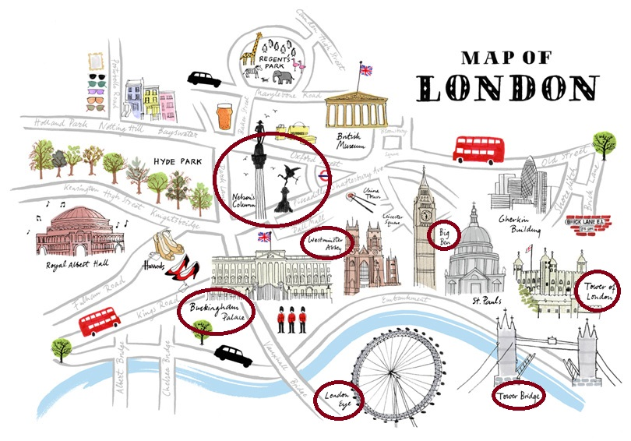

Slide 4
Choose the right variant
1) The Tower of London is:
a) a trade center
b) a museum
c) a shop
2) Big Ben is the name of:
a) the clock tower
b) the architect
c) the church

Slide 6
Букингемский дворец
Buckingham Palace

Slide 7
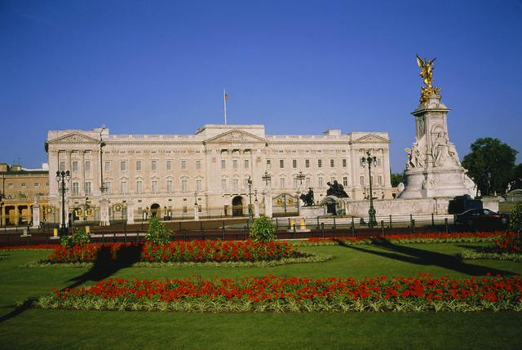

Slide 8
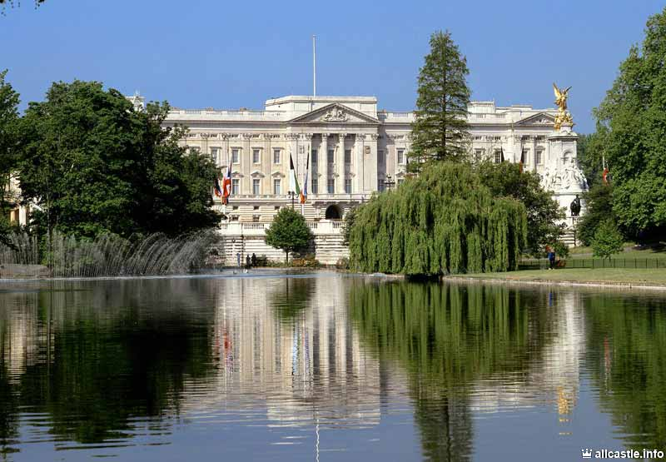

Slide 9
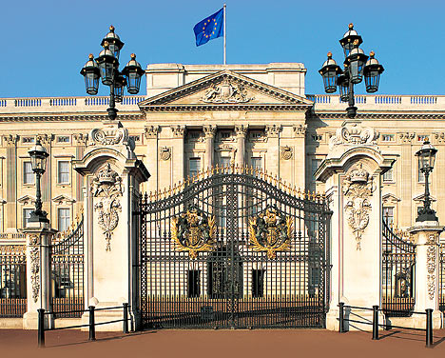

Slide 10
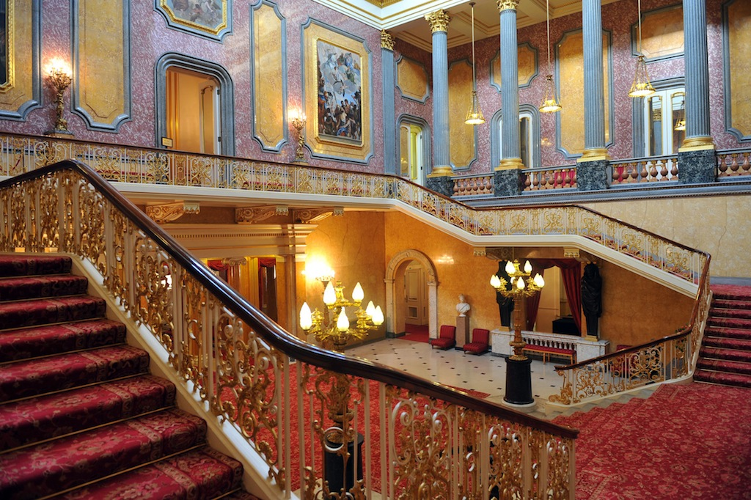

Slide 11
Трафальгарская площадь
Trafalgar Square

Slide 16
Колесо обозрения «Око Лондона»
The London Eye

Slide 21
Тауэрский мост
Tower Bridge

Slide 25
Биг Бэн - Big Ben

Slide 28
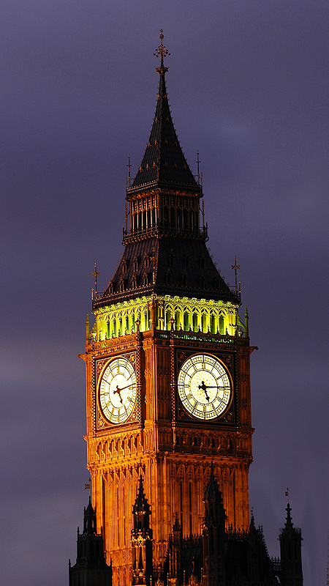

Slide 30
Вестминстерское Аббатство
Westminster Abbey

Slide 31
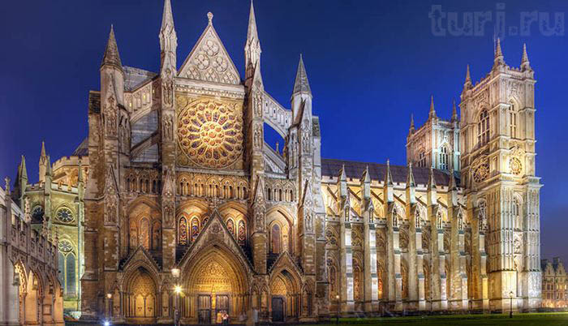

Slide 32
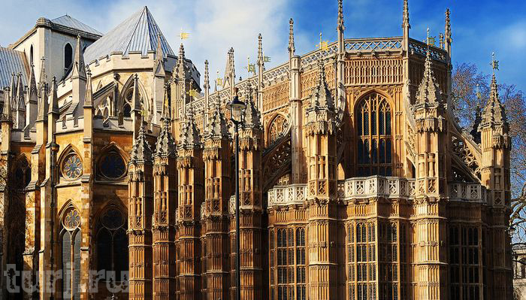

Slide 33
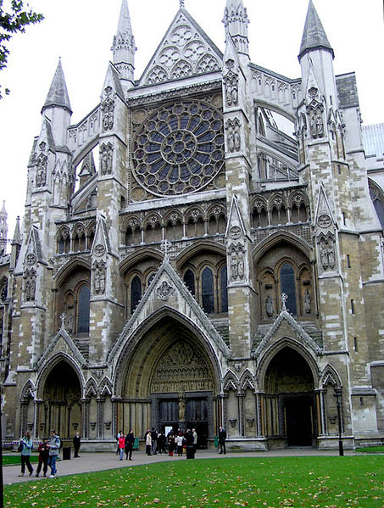

Slide 34
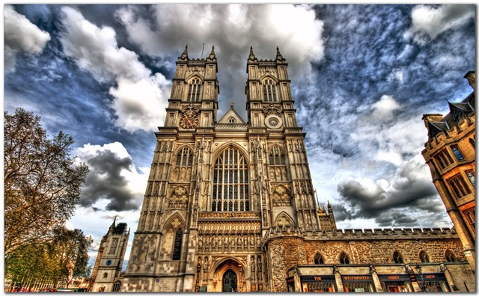

Slide 35
Тауэр
The Tower of London

Slide 39
Викторина
* On what river is London situated?
* Where does the queen of England live?
* What is Big Ben?
* What is Westminster Abbey?
* A tall monument to Admiral Nelson is situated here.
* It was a fortress, a palace, a prison and a zoo.
* The political centre of London.
* One of the most famous and beautiful churches in London.

